Slide 1
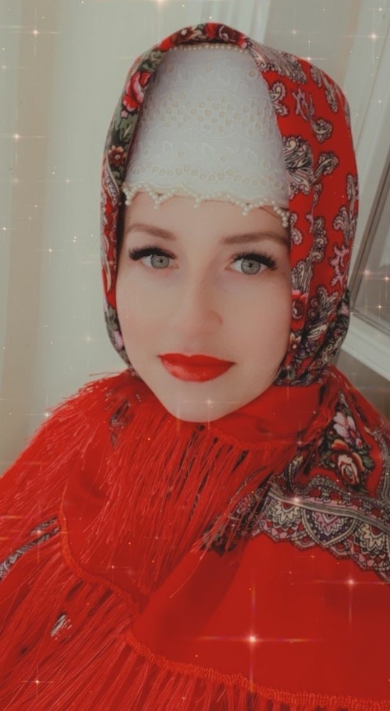
Муниципальное дошкольное образовательное учреждение
«Детский сад № 23 с. Шурскол»
КОЗЛОВА
ЮЛИЯ
РОМАНОВНА
воспитатель
Февраль
2021

Slide 2
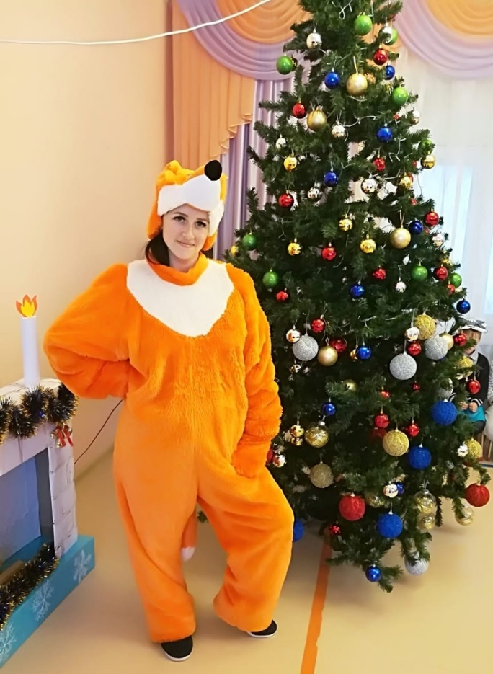
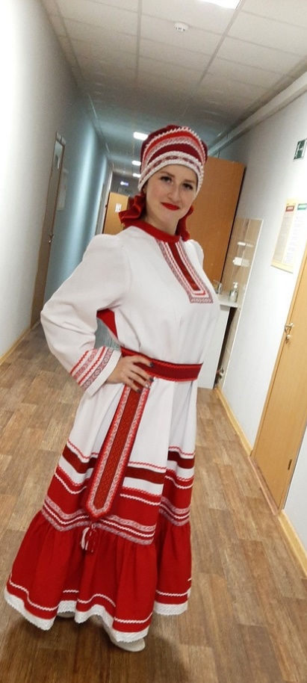
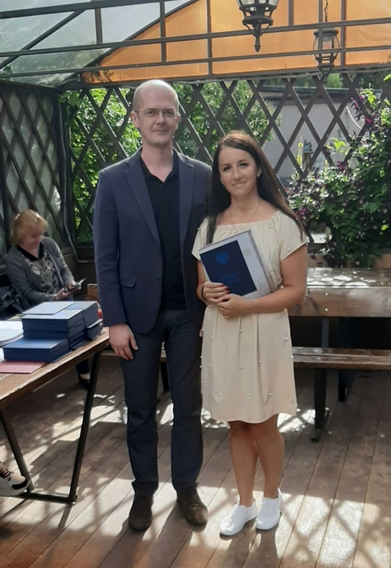
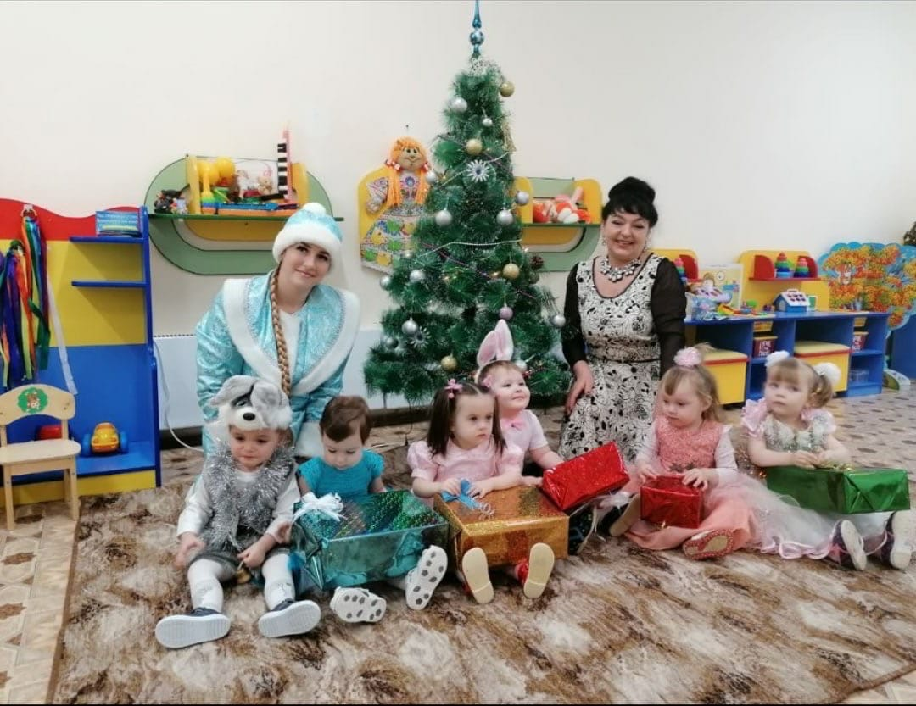
Я БЫВАЮ РАЗНОЙ

Slide 3
Повышение квалификации по программам
«ФГОС ДО: организация игровой деятельности детей» в объёме 72 часа 25.05.2015г.
«Интерактивные средства обучения (Интерактивная доска ActivBoard. ПО Activinspire)» в обьеме 16 часов 24.01.2017г. – 26.01.2017 г.
"Инклюзивное образование детей с ограниченными возможностями здоровья в дошкольной образовательной организации" в объёме 72 часа 27.09.2019г.-07.10.2019г.
«Английский язык: теория и методика преподавания в дошкольном образовании» в объеме 600 часов 10.02.2021г.

Slide 4
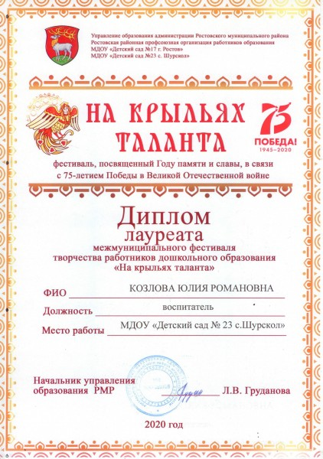
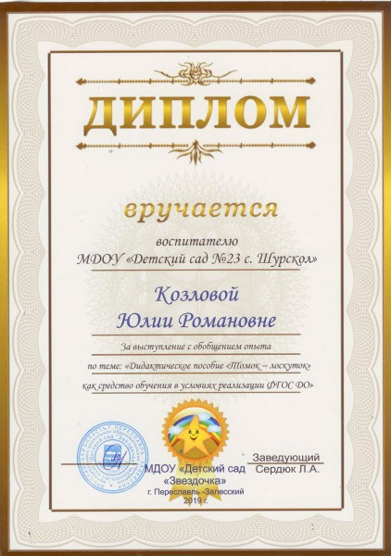
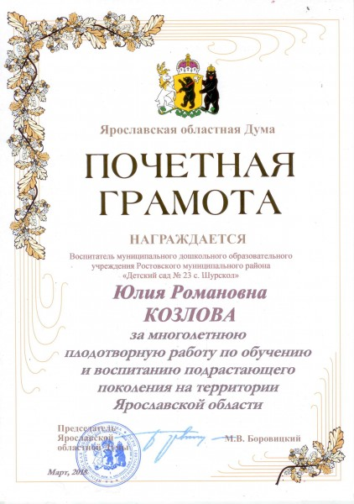
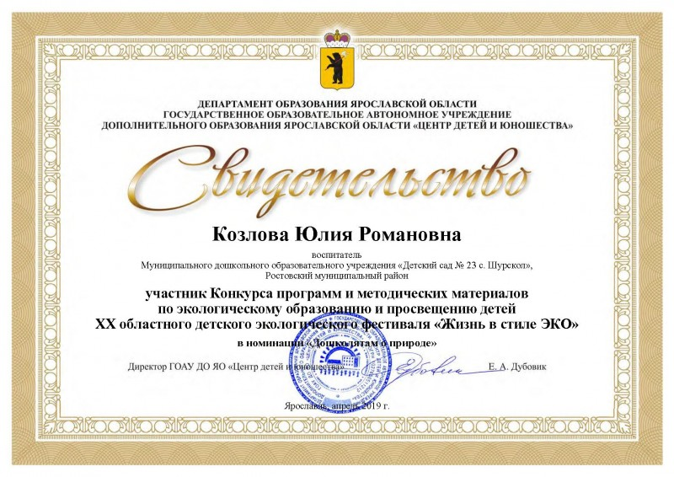
Мои достижения

Slide 5
«Дидактическая система Фридриха Фребеля»
в образовательной деятельности
детей раннего возраста
Педагогические взгляды Фридриха Фребеля созвучны со многими идеями современной государственной образовательной политики, заложенными в Федеральный государственный образовательный стандарт дошкольного образования (ФГОС ДО)

Slide 6
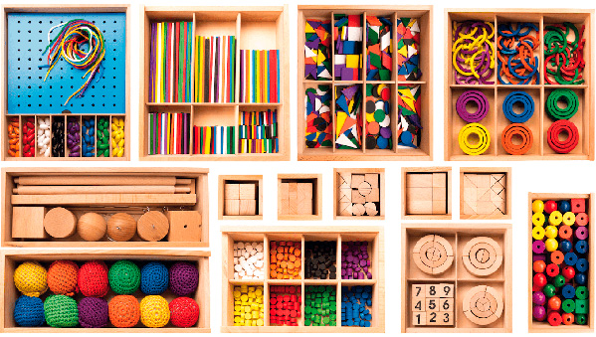
Дары Фридриха Фребеля – самый первый обучающий (дидактический) материал для детей раннего и дошкольного возраста в мире, который известен и используется до сих пор.

Slide 7
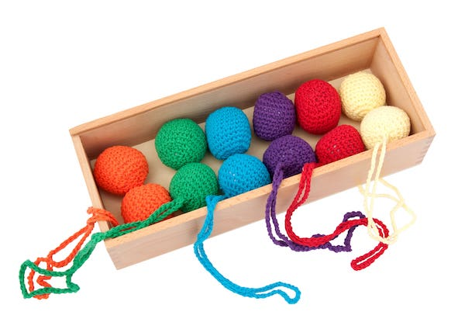
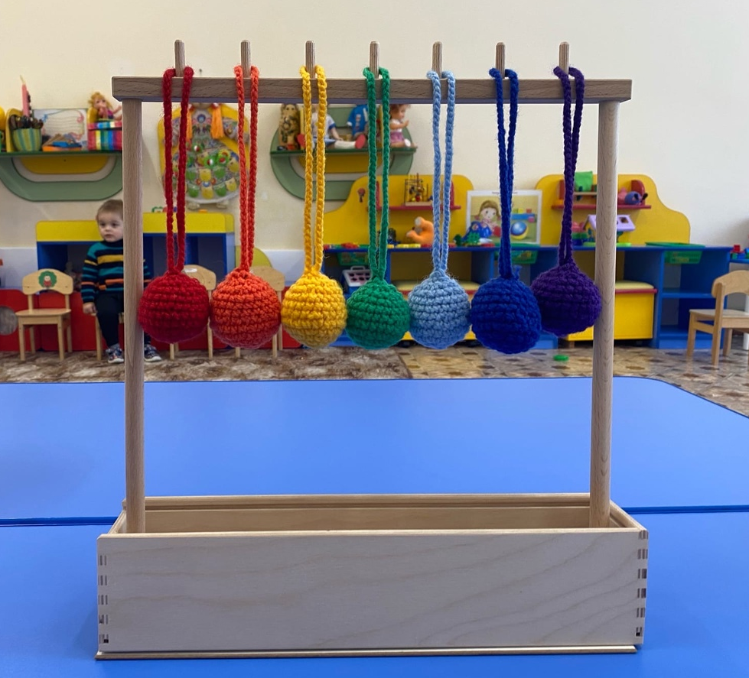
Первый дар: «Шерстяные мячики»
мячи разного цвета на ниточках
Первый набор – это мяч как самая простая и понятная ребенку фигура. Он как раз такого размера, чтобы его могла обхватить детская рука. Изготовлены из шерсти или ткани в цветах радуги. Хранятся в деревянной коробочке вместе с 3-мя деревянными палочками для создания помоста или качелей для подвешивания мячей.

Slide 8
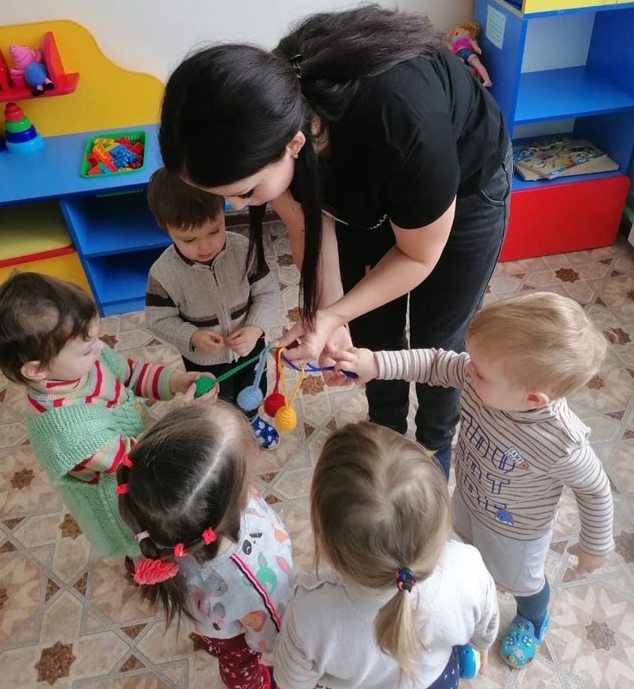
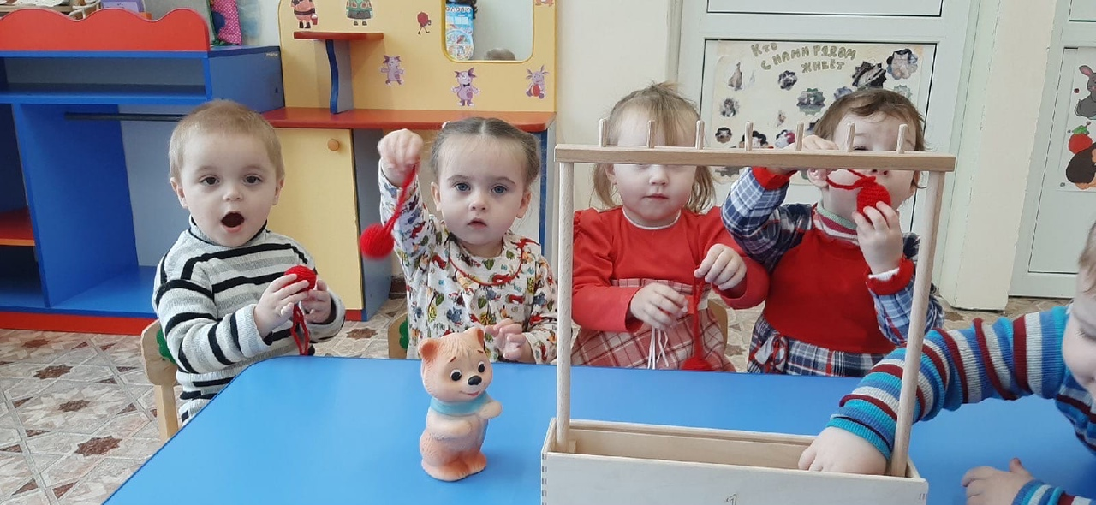
При использовании дидактических материалов «Дары Фребеля», у детей развиваются социальные и коммуникативные умения, мелкая моторика, познавательно-исследовательская деятельность и логические способности; формируются элементарные математические умения.

Slide 9
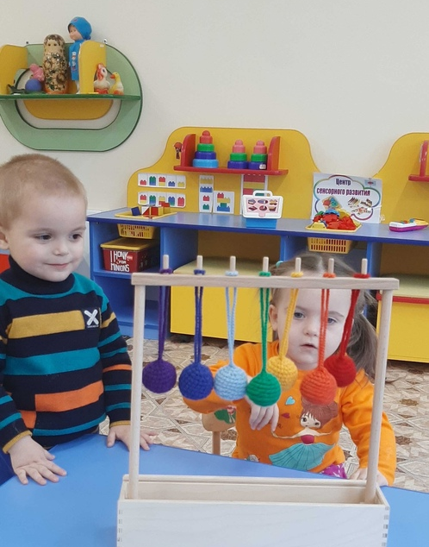
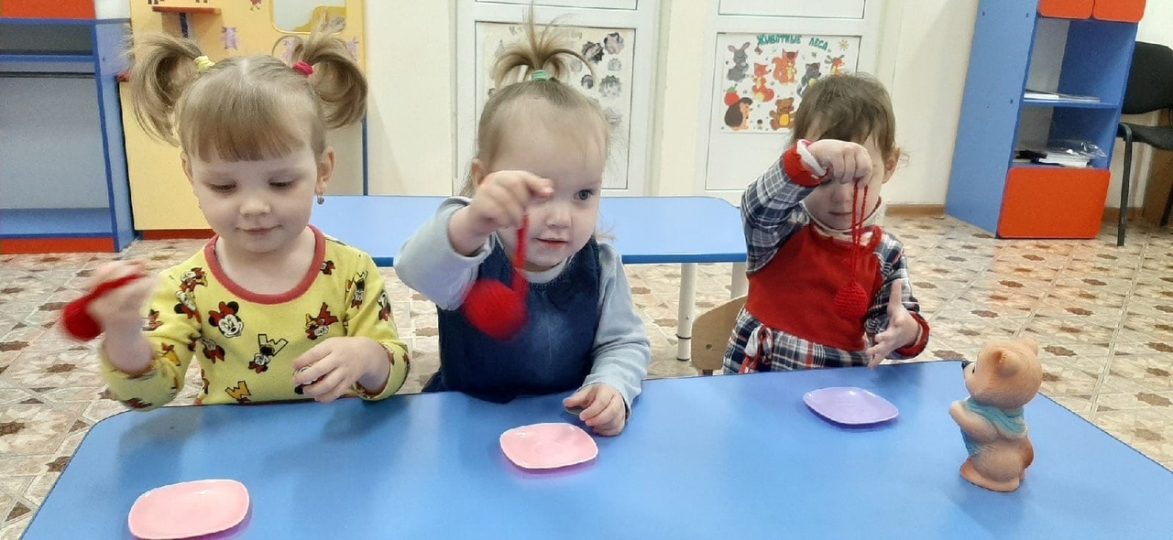
Мячи можно сравнивать с птицей или кошкой. Их расцветка позволяет формировать речь в контексте природосообразности: например, небесно-синий, солнечно-желтый или травянисто-зеленый.

Slide 10
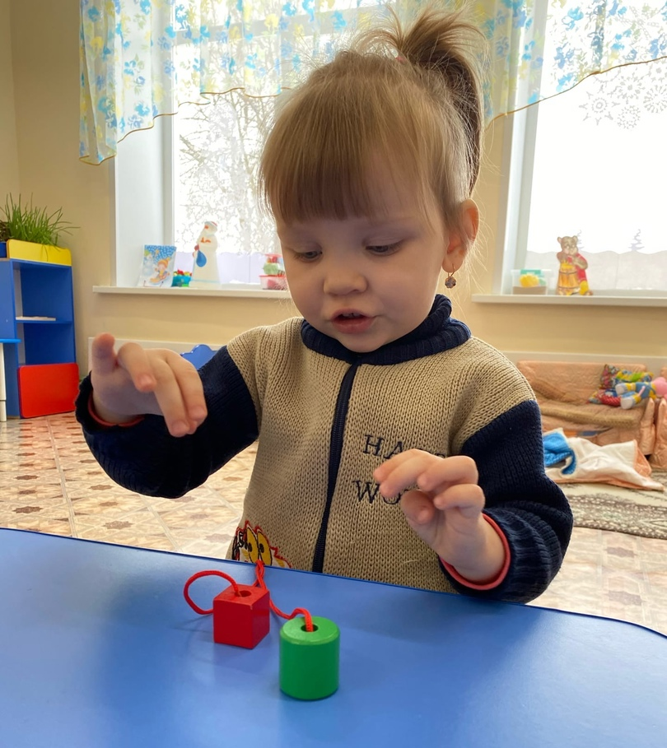
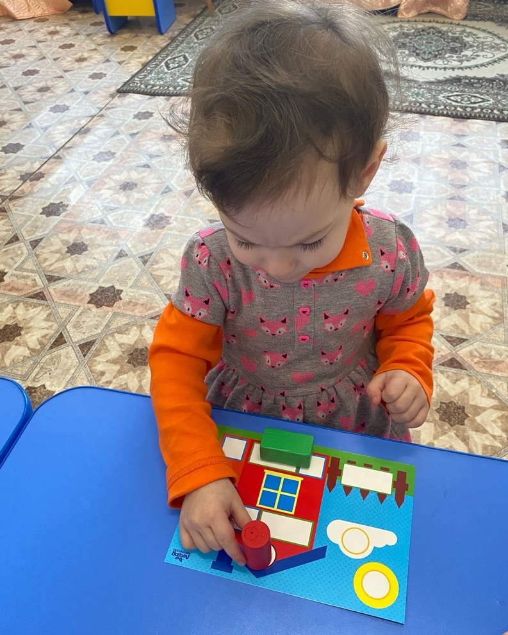
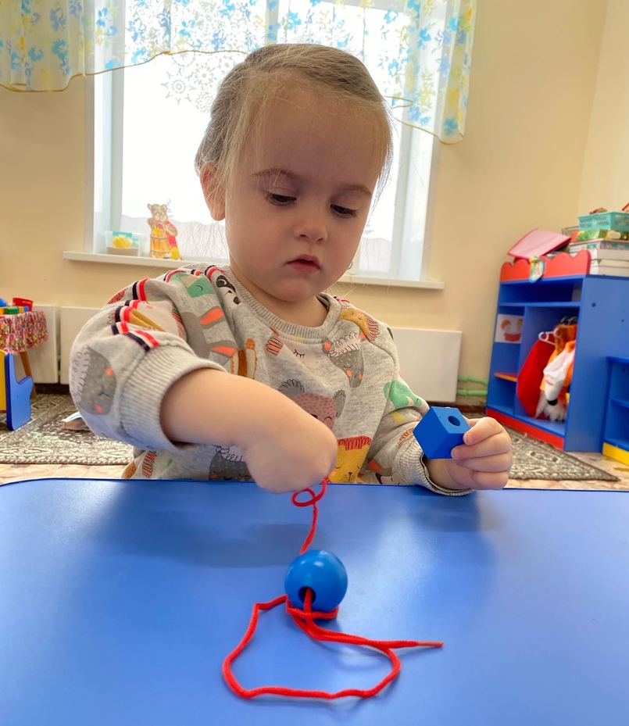
Именно Фридрих Фребель предложил и ввел так популярные сегодня пальчиковые игры, изобрел первую детскую мозаику, а так же многие другие детские развивающие игры, известные современным педагогам, например: нанизывание на тесьму бусин разного цвета из керамики, стекла и дерева.

